Slide 1
Sculptures romaines Chez nous…

Slide 2
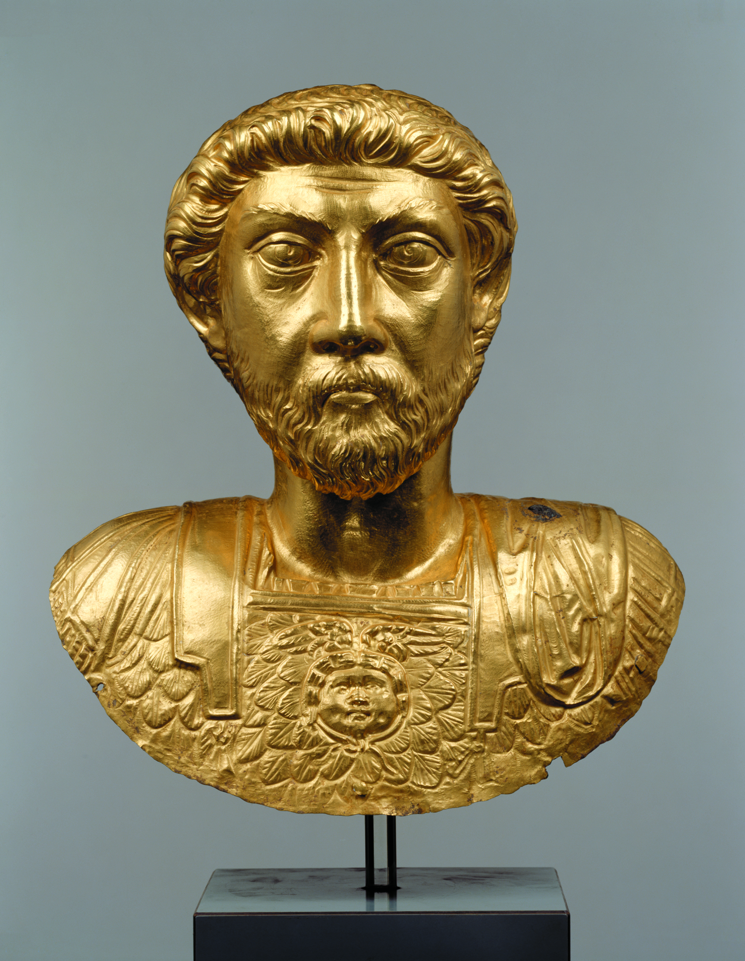
Buste en or de l’empereur Marc-Aurèle, pesant 1,6 kg
Avenches (VD), 2e siècle après J.-C.

Slide 3
Tête de Minerve
Avenches (VD), 2e siècle après J.-C.

Slide 4
Tête d’Amour
Avenches (VD), 2e siècle après J.-C.

Slide 5
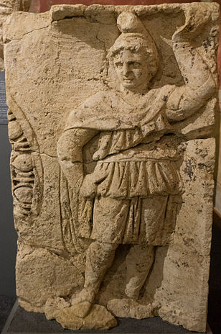
Le dieu Attis dansant
Avenches (VD)
~40 après J.-C.

Slide 6
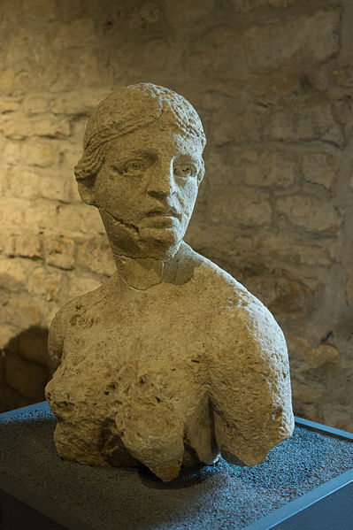
Néréide (nymphe)
Avenches (VD)
~30 après J.-C.

Slide 7
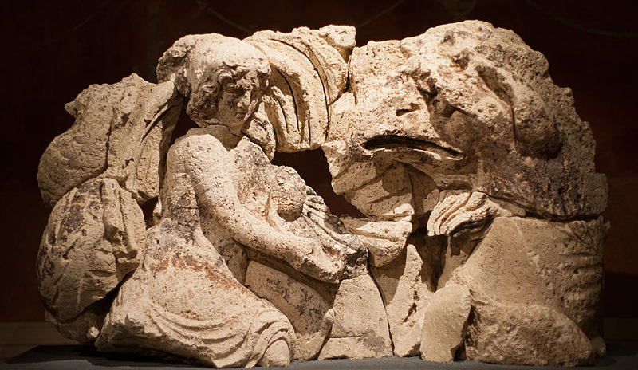
Néréide à cheval sur un griffon marin
Avenches (VD), ~40 après J.-C.

Slide 8
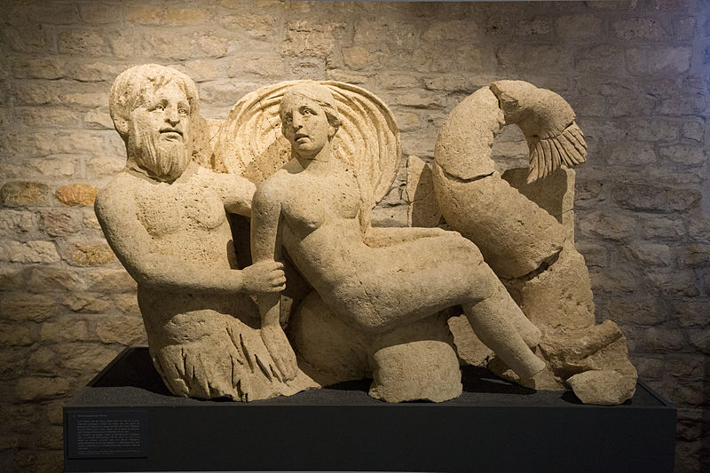
Triton saisissant une néréide
Avenches (VD) , ~30 après J.-C.

Slide 9
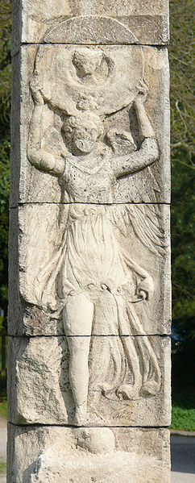
Victoire
Augst (BL), 1er siècle après J.-C.

Slide 10
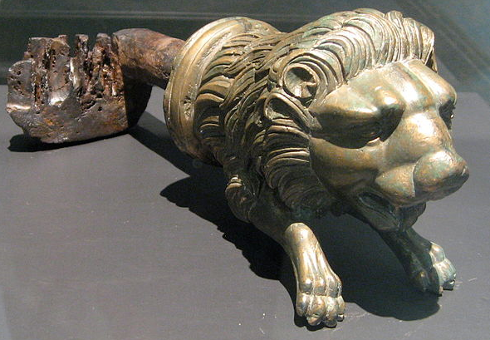
Clé (de temple ?) en fer et en bronze
Augst (BL) , 2e siècle après J.-C.

Slide 11
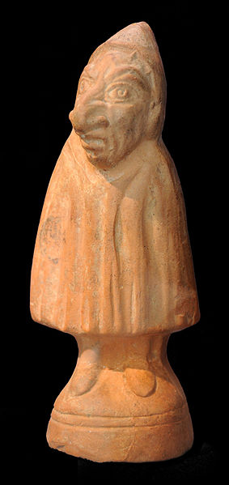
Génie au capuchon (divinité celte)
Augst (BL), 2e siècle après J.-C.

Slide 12
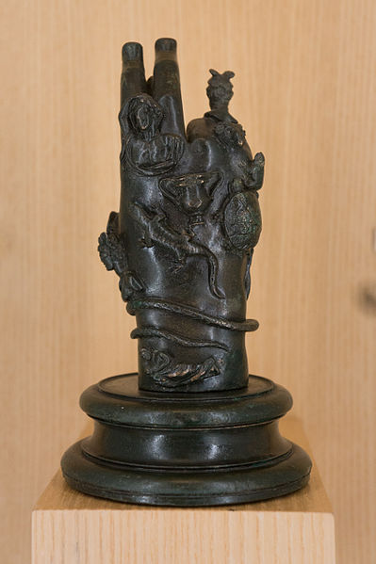
Main votive en bronze
Avenches (VD)
1er-2e siècle après J.-C.

Slide 13
… et ailleurs

Slide 14
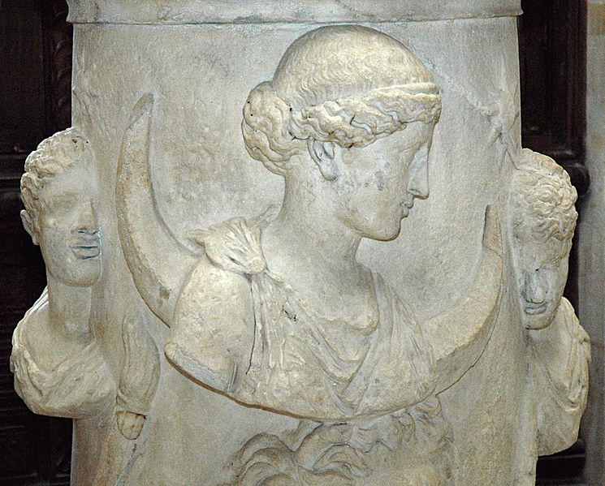
Séléné, déesse de la lune
Italie, 2e siècle après J.-C.

Slide 15
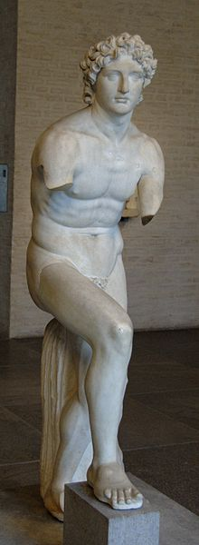
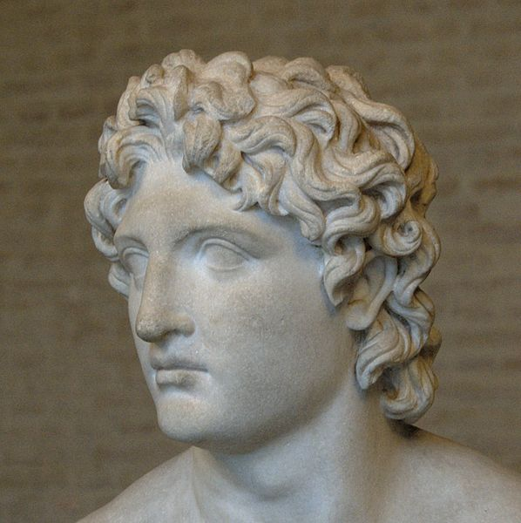
Alexandre-le-Grand
Copie antique d’un original grec

Slide 16
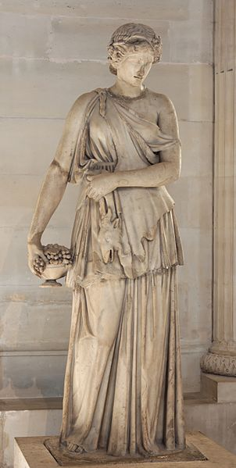
Ménade (participante au cortège de Bacchus) couronnée de lierre et de raisin.
Copie romaine d’un original grec du 3e siècle avant J.-C., réalisée au 1er-2e siècle après J.-C.

Slide 17
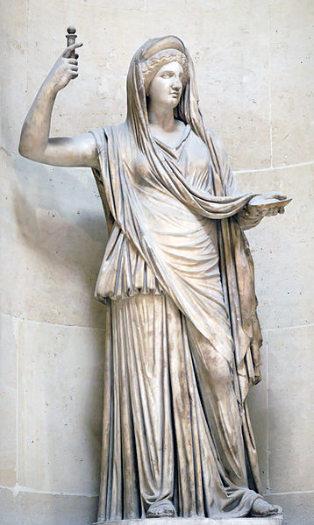
Junon
Copie romaine d'un original grec
2e siècle après J.-C.

Slide 18
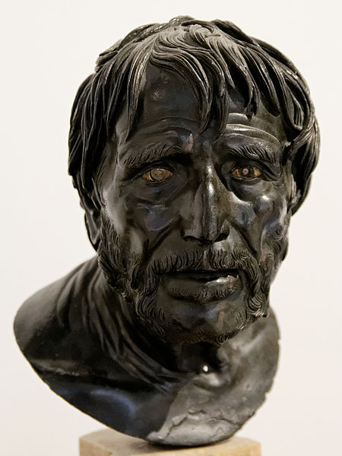
Portrait d'homme, probablement un poète ou un philosophe

Slide 19
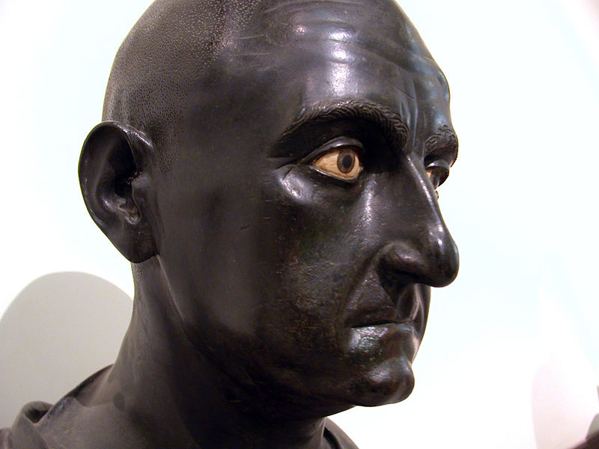
Scipion l’Africain, Herculanum (Italie)

Slide 20
8DVD Sculptures Crédits photographiques
p. 1 | -------
p. 2 à 4 | Site et musée romains d’Avenches
p. 5 | CC Fanny Schertzer
p. 6 | CC Fanny Schertzer
p. 7 | CC Ludovic Péron
p. 8 | CC Fanny Schetzer
p. 9 | CC Ad Meskens
p. 10 | CC Gryffindor
p. 11 | CC Amada44
p. 12 | CC Fanny Schertzer
p. 13 | ----
p. 14 | Domaine public Jastrow
p. 15 | Domaine public Bibi Saint-Pol
p. 16 | Domaine public Jastrow
p. 17 | Domaine public Jastrow
p. 18 | CC Marie-Lan Nguyen
p. 19 | CC Massimo Finizio

